Slide 1

BoatyBay
«Nome Entidade Promototra»
2020/2021

Slide 2
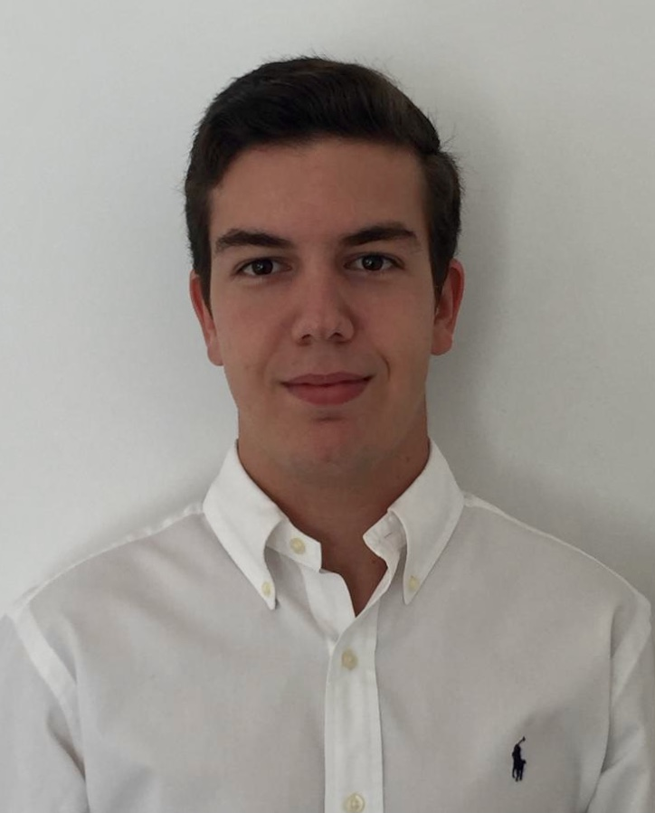
Equipa de projecto
Apresentação das competência do Bernardo Antunes
Curso
Informática de Gestão
Contactos
Email: bernardo.salgueiro.antunes@gmail.com
Telemóvel: +351 933642006
Hard Skills
UC Core:
Base de Dados (Nota final: 14)
Tecnologias de Informação (Nota final: 14)
Soft Skills
Trabalho em Equipa
Comunicação
Role no projeto
Programado

Slide 3
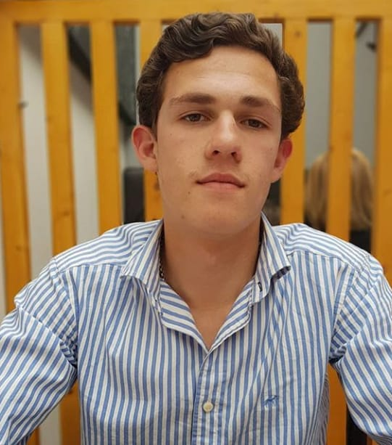
Equipa de projecto
Apresentação das competência do Bernardo Branco
Curso
Informática de Gestão
Contactos
Email: bernasbranco0@gmail.com
Telemóvel: +351 962608967
Hard Skills
UC Core:
Base de Dados (Nota final: 13)
Tecnologias de Informação (Nota final: 12)
Soft Skills
Capacidade de organização
Comunicação
Role no projeto
Programador

Slide 4
Apresentação da Entidade Promotora
BoatyBay
Logo:
https://github.com/BernardoAntunes22/BoatyBay
A empresa vai autopromover o projeto sendo assim a própria entidade promotora. O sector de atividade predominante da empresa é Viagens Marítimas
Criar uma Plataforma online grátis, para os utilizadores, que irá receber uma percentagem de cada reserva feita através da plataforma, que permita a todos os proprietários de barcos utilizar de forma simples.

Slide 5
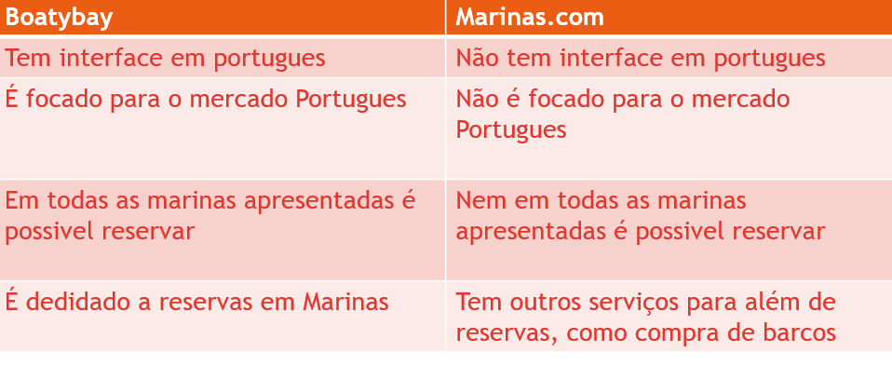
Âmbito & Objetivos do Projecto
BoatyBay
O nosso modelo de negócios provém de disponibilizar a plataforma, BoatyBay, de forma a efetuar reservas em determinada marina ficando com uma percentage de cada reserva.
Tabela comparativa:

Slide 6
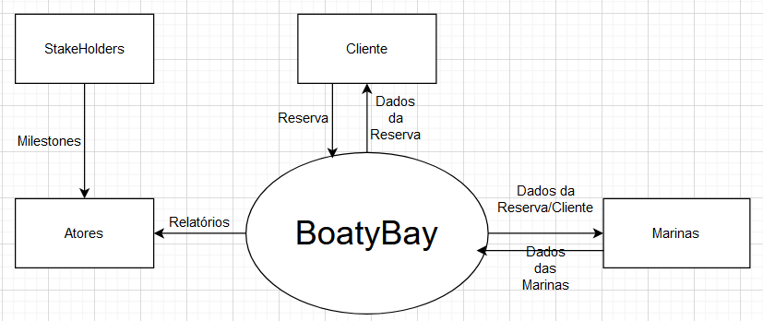
Diagrama de Contexto
Sistema xxx
Objetivo: um diagrama de contexto deverá identificar a lista de intervenientes, ou seja:
Stakeholders:
Professor Gabriel Pestana
Professor José Vasconcelos
Professor Jacinto Estima
Professor Miguel Bugalho
Atores:
Bernardo Antunes
Bernardo Branco

Slide 7
Sprint Retrospective
Sprint # (03/11/2020)
Aspetos positivos - O que correu bem | Aspetos a melhorar
Comunicação Organização | Compatibilidade de horários
Para o próximo sprint
Começar a desenvolver os mockups. Começar a desenvolver o Modelo de dominio.

Slide 8
Lista de TO-DO’s
2º Pitch – Diag. formais usando a notação UML
Diag. de Casos de Utilização (Use Case diagram)
Diag. de Modelo Domínio (Class diagram)
Diag. Máquinas de Estado (State Machine diagram)
Deadline: 09.nov.2018

Slide 9
Levantamento de Requisitos Funcionais
Sistema xxx
Apresentar uma visão alto nível dos requisitos do sistema.
Nesta fase o levantamento de requisitos deverá endereçar uma caracterização do comportamento do sistema que está a ser modelado.
Este levantamento de requisitos deverá evolui ao logo do semestre
Levantamento preliminar de preferência evidenciar macro grupos, i.e., requisitos que mapeiam uma vista alto nível obre o funcionamento do sistema
Recomendação para adoção das boas práticas segundo os referenciais teóricos
Min. 12 FR (tipo A) até um valor aceitável de FR, referencial [12; 30], no final do semestres todos os FR do tipo A têm de estar implementados.

Slide 10
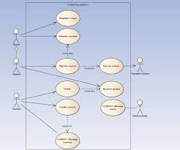
Diagrama de Casos de Utilização
Sistema xxx / Módulo yyy
Representação do comportamento do sistema da perspectiva (viewpoint) do actor.
Representação formal (notação UML) da interação do actor com o sistema, incluindo a modelação de relacionamentos despoletados/ativados aquando da execução de determinados casos de utilização. Evidenciar (i.e., foco) sobretudo na representação do comportamento dos módulos objeto de implementação.
A descrição dos cenários tem de ter em consideração as preocupações (concernes) dos stakeholders que interagem com o sistema, ou seja, o cenário tem de ser apresentado/descrito de forma a evidenciar como é que o actor executa o cenário.
Max. 1 slide

Slide 11
UCxx – Comprar batatas fritas
Sistema xxx / Módulo yyy
«Descrever em detalhe os três casos de uso de maior complexidade (max. 1 slide por caso de utilização), no relatório o detalhe do cenário pode ser densificado, no PPT apenas relevante ficar com uma noção precisa do racional associado ao comportamento modelado»
Descrição | …descrever de forma estruturada o caso de uso mais complexo… O sistema fornece batatas fritas a pedido do cliente…
Pré-condições | Este UC só está acessível aos fins-de-semana
Cenário Principal | 1. Cliente indica a quantidade de batatas desejadas 2. Sistema confirma se tem disponível a quantidade de batatas desejada e apresenta o custo ao cliente 3. Cliente paga 4. Sistema fornece as batatas
Cenário Alternativo | 2.1.1. Se quantidade batatas é insuficiente, sistema faz soar alarme 2.1.2. Cozinheiro fornece batatas ao sistema
Pós-Condições | Diminuiu no sistema a quantidade de batatas disponíveis e aumentou a quantidade de dinheiro.
Cenário de Exceção | 2.1.2.1. Cozinheiro não fornece batatas ao sistema em menos de 10 minutos 2.1.2.1. Cozinheiro pede desculpa ao cliente (insucesso)
Pós-Condições | 3.1. Cliente não paga em 5 minutos (insucesso)

Slide 12
UCxx – Comprar batatas fritas
Sistema xxx / Módulo yyy
«Descrever em detalhe os três casos de uso de maior complexidade …»
Descrição | …descrever de forma estruturada o caso de uso mais complexo… O sistema fornece batatas fritas a pedido do cliente…
Pré-condições | Este UC só está acessível aos fins-de-semana
Cenário Principal | 1. Cliente indica a quantidade de batatas desejadas 2. Sistema confirma se tem disponível a quantidade de batatas desejada e apresenta o custo ao cliente 3. Cliente paga 4. Sistema fornece as batatas
Cenário Alternativo | 2.1.1. Se quantidade batatas é insuficiente, sistema faz soar alarme 2.1.2. Cozinheiro fornece batatas ao sistema
Pós-Condições | Diminuiu no sistema a quantidade de batatas disponíveis e aumentou a quantidade de dinheiro.
Cenário de Exceção | 2.1.2.1. Cozinheiro não fornece batatas ao sistema em menos de 10 minutos 2.1.2.1. Cozinheiro pede desculpa ao cliente (insucesso)
Pós-Condições | 3.1. Cliente não paga em 5 minutos (insucesso)

Slide 13
UCxx – Comprar batatas fritas
Sistema xxx / Módulo yyy
«Descrever em detalhe os três casos de uso de maior complexidade …»
Descrição | …descrever de forma estruturada o caso de uso mais complexo… O sistema fornece batatas fritas a pedido do cliente…
Pré-condições | Este UC só está acessível aos fins-de-semana
Cenário Principal | 1. Cliente indica a quantidade de batatas desejadas 2. Sistema confirma se tem disponível a quantidade de batatas desejada e apresenta o custo ao cliente 3. Cliente paga 4. Sistema fornece as batatas
Cenário Alternativo | 2.1.1. Se quantidade batatas é insuficiente, sistema faz soar alarme 2.1.2. Cozinheiro fornece batatas ao sistema
Pós-Condições | Diminuiu no sistema a quantidade de batatas disponíveis e aumentou a quantidade de dinheiro.
Cenário de Exceção | 2.1.2.1. Cozinheiro não fornece batatas ao sistema em menos de 10 minutos 2.1.2.1. Cozinheiro pede desculpa ao cliente (insucesso)
Pós-Condições | 3.1. Cliente não paga em 5 minutos (insucesso)

Slide 14
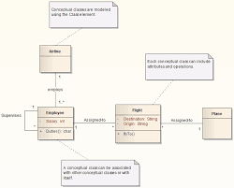
Modelo de Domínio
Sistema xxx
O diagrama apresenta a estrutura (i.e., classes) que implementam a persistência dos dados, inclui classes do tipo Enumeration de forma a modelar aspetos relacionados com o estado do sistema.
Max. 1 slide

Slide 15
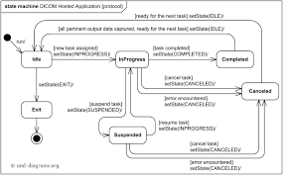
Diagrama Máquina de Estados
Sistema xxx
Rastreabilidade (Traceability): tem de existir uma classe com um atributo que guarda o valor do estado do sistema em cada instante. Por conseguinte é necessário ter em consideração os eventos e condições de guarda que podem originar uma transição de estado.
Ter em atenção o comportamento do sistema (i.e., conjunto de métodos que têm de existir) quando o sistema permanece num determinado estado.
Max. 1 a 2 slides

Slide 16
Sprint Retrospective
Sprint # (dd/mm/yyyy)
Aspetos positivos - O que correu bem | Aspetos a melhorar
«Identify what went well during the past Sprint» | what the team could have done better during the Sprint
Para o próximo sprint
Action points - what are the team commitments to improve the achievements in the next sprint (how to improve the progress & overcome the constrains which occurred previously”

Slide 17
Lista de TO-DO’s
3º Pitch – Funcionalidades & Arquitetura Conceptual do Sistema
Levantamento de requisites (conformidade com ISO 1233 – SRS)
Diagrama de Blocos (conformidade com ISO 42010)
Mockups

Slide 18
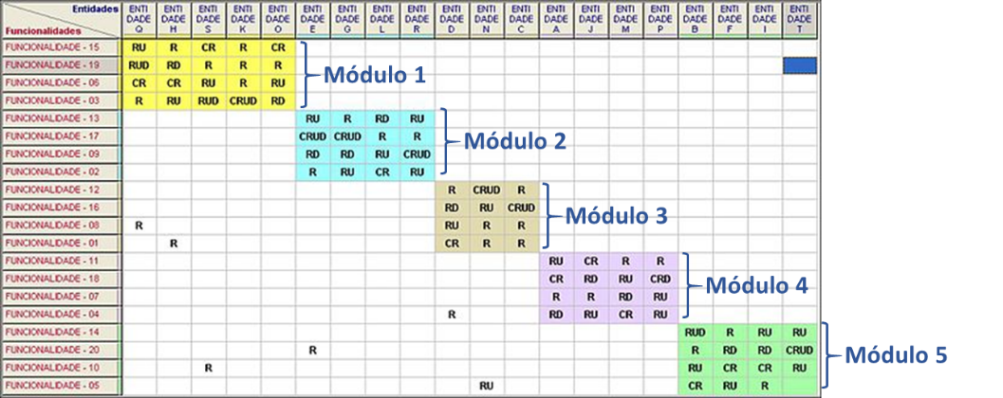
Levantamento de Requisitos Funcionais
Sistema xxx
Slide deve ficar apenas com a tabela de rastreabilidade (Matriz CRUD).
O levantamento de requisitos deverá ter a cobertura e nível de detalhe necessário à correta caracterização do comportamento do sistema que está a ser modelado.
Recomendação para adoção das boas práticas segundo os referenciais teóricos
Min. 12 FR (tipo A) até um valor aceitável de FR, referencial [12; 30], no final do semestres todos os FR do tipo A têm de estar implementados.

Slide 19
Arquitetura Conceptual
Sistema xxx
Diagrama de blocos da arquitetura do sistema (abordagem Black-Box vista conceptual)
Caso aplicável descrever o fluxo de informação entre os componentes do sistema Referencias web sobre diagrama de blocos da arquitetura (i.e., estrutura das mensagens REST / JSON)
Enquadramento ao conceito de: Block diagram – wiki
How to communicate architecture
Diagrama informal, todavia com rigor técnico elevado face ao mapeamento das funcionalidades contidas em cada bloco funcional (i.e., conformidade com as recomendações do ISO 42010)
Nome dos blocos funcionais (i.e., módulos ou componentes de software) têm de ser autocontido (i.e., o utilizador com a simples leitura do nome fica com uma noção precisa sobre qual o comportamento esperado)
Max. 1 slide
Objetivo
apresentar um diagrama de blocos representativo da divisão da arquitetura do sistema no conjunto de módulos (ou componentes de software) que caracterizam o comportamento do Sistema. Isto significa que cada módulo (ou componente de software) agrega um conjunto de funcionalidades, ou seja, o foco está na identificação do comportamento esperado (WHAT kind of behaviour the module is supposed to provide)

Slide 20
Mockup «nome da interface»
«indicação do módulo que executa o(s) mockup(s)»
Os Mockups dão visibilidade (i.e., materializam os artefactos informacionais de interação com os intervenientes) aos requisitos não funcionais (NFR) relacionados com a estrutura do sistema
HOW will the user interact with the system to access, edit or provide data → user interface (structure & behaviour)
Obs.: para uma lista mais completa sobre tipos de NFR consultar o slide 24 - Types of nonfunctional requirement, Mod 03 – Scenarios & Requirements Engineering
Exemplos: Formulário de recolha de dados e disponibilização de informação processada (e.g., Interface do tipo dashboard com dados estatísticos), foco no cenário principal objeto de implementação
Max. 1 a 4 slides (dependendo do nº de módulos e nº mockups, recomendação: apresentar um link para validação dos mockups)
Objetivo
Apresentar os mockups das interfaces do(s) módulo(s) objeto de implementação. Estes mockups correspondem a uma representação visual da estrutura de dados da interface, conjuntamente com os “botões/links” que operacionalizam a execução do comportamento especificado nos FR.
Mockup corresponde ao desenho da interface funcional logo o foco está: HOW to present the information to the user outlining the functional areas for the user interaction

Slide 21
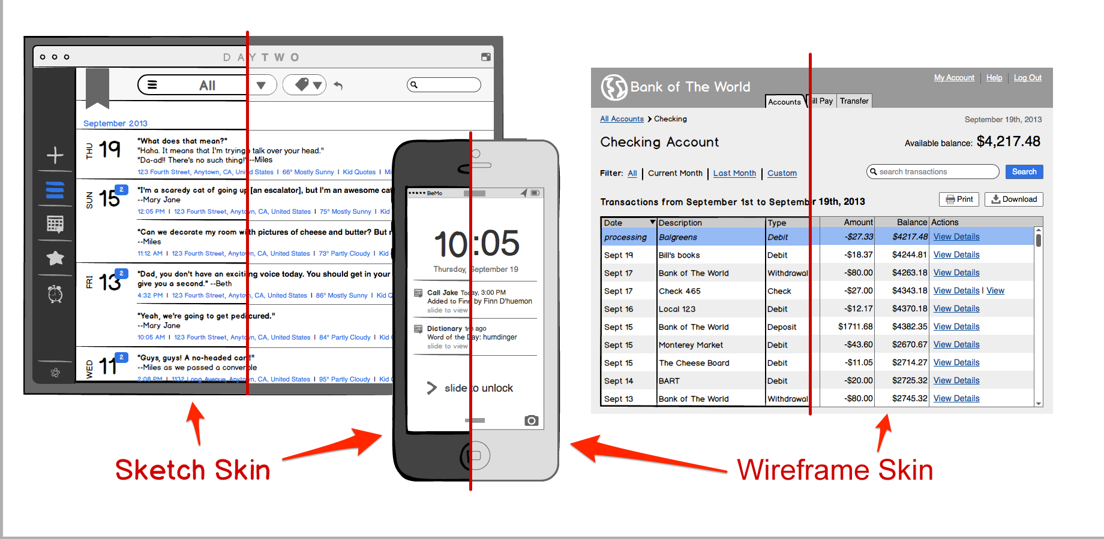
Apresentação dos Mokups
Ferramentas de desenho de Mockups (1/2)
Balsamiq, existe versão desktop e versão na cloud que também permite trabalho colaborativo

Slide 22
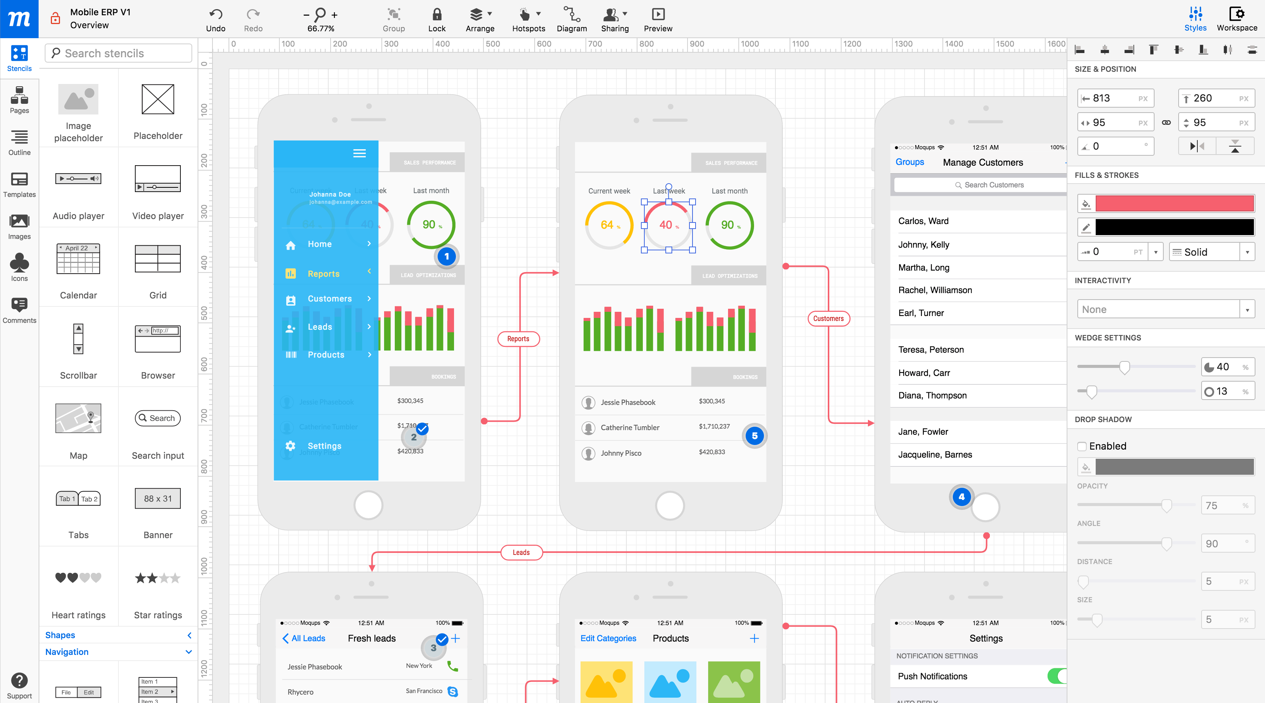
Apresentação dos Mokups
Ferramentas de desenho de Mockups (2/2)
Moqups, ferramenta para desenho de Mockups do tipo Wireframes & Prototyping; versão na cloud que também permite trabalho colaborativo
Notes:
https://www.mockplus.com/
Mockplus is a desktop-based tool for prototyping mobile, web and desktop apps easily and quickly. Create interactions by simple drag-and-drop and your teamwork will be time-efficient with the collaboration features.
Smart: http://run.mockplus.com/rSOq4RoMW2o69fbBR8qE/index.html?to=5F9659E3-EDA4-4C07-8759-EB5F8E8F3CF6

Slide 23
Sprint Retrospective
Sprint # (dd/mm/yyyy)
Aspetos positivos - O que correu bem | Aspetos a melhorar
«Identify what went well during the past Sprint» | what the team could have done better during the Sprint
Para o próximo sprint
Action points - what are the team commitments to improve the achievements in the next sprint (how to improve the progress & overcome the constrains which occurred previously”

Slide 24
Lista de TO-DO’s
4º Pitch – Diag. formais usando a notação BPMN
Diag. de Colaboração para descrição do(s) cenário(s)
Deadline: dd/mm/yyyy

Slide 25
Sprint Retrospective
Sprint # (dd/mm/yyyy)
Aspetos positivos - O que correu bem | Aspetos a melhorar
«Identify what went well during the past Sprint» | what the team could have done better during the Sprint
Para o próximo sprint
Action points - what are the team commitments to improve the achievements in the next sprint (how to improve the progress & overcome the constrains which occurred previously”

Slide 26


